Slide 1
P 04
Les 10 recommandations

Slide 2
Recommandation n°1
Problème
texte sous forme d’image réduit le référencement du site.
Problème d’accessibilité au mobile tablette.
Réduit la visibilité du texte
Solution
Écrire le texte dans une balise <p> ou <h> .
Le référencement va augmenter avec le nombre de mots par pages 400 minimun.

Slide 3
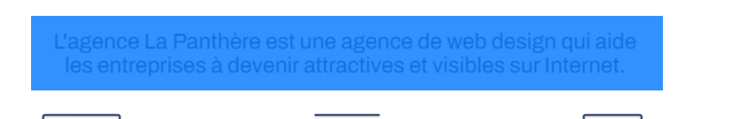
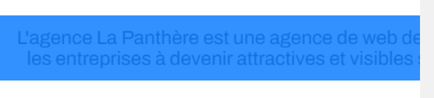
Avant
Mobile

Slide 4
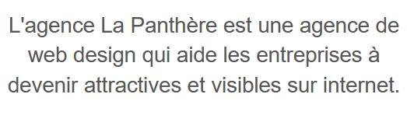
Après

Slide 5
Recommandation n°2
Problème
Alt ne décrit pas les images problème pour personnes souffrants d’handicap.
Solution
Décrire l’image dans l’alt pour l’accessibilité.

Slide 6
Recommandation n°3
Problème
Site pas responsive :
- Élément qui sort de l’écran
- Image non cadré
- <li> en trop
Rend le site amateur
Solution
Rendre le site plus responsive pour être mieux référencé par google car ce moteur de recherche favorise les sites qui s’adaptent à plusieurs plateformes depuis 2015

Slide 7



Avant

Slide 8

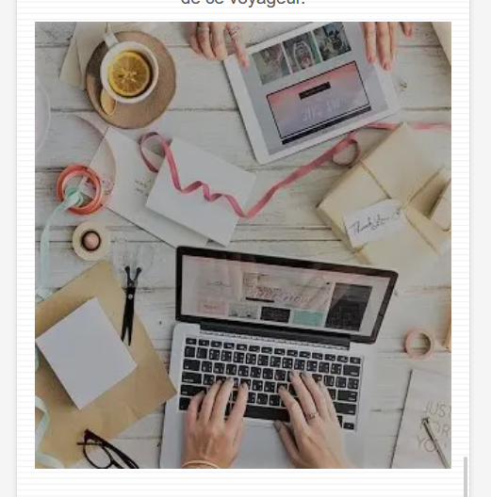
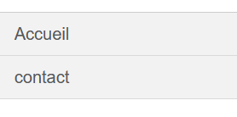

Slide 9
Recommandation n°4
Problème
Mauvais formats d’images qui augmentent leurs tailles (bmp jpg).
Solution
Changer les formats de l’image en webp.

Slide 10
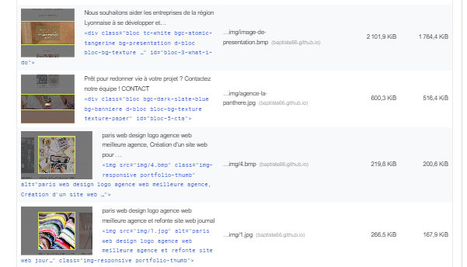

Slide 11
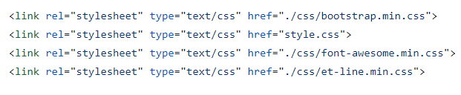
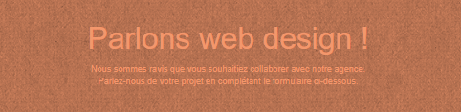

Recommandation n°5
Problème
Erreur de lien css dans le head page 2
Solution
Mettre le bon lien vers le css (enlever, min )

Slide 12
Recommandation n°6
Problème
contraste entre titre,texte et background ne respecte pas les exigences du niveau AA du WCAG 2.1
Éviter la couleur rouge pour les daltoniens
Solution
Rendre visible le texte et remplacer la couleur rouge par du blanc pour le texte.

Slide 13
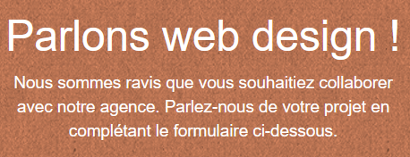
Avant
Après

Slide 14
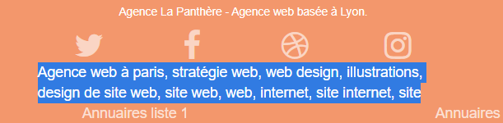
Recommandation n°7
Problème
Mots clés cachés à 3 endroits différents : alt, sous le logo et dans le footer (black-hate) google le détecte et baisse le référencement voir blackliste (web répéter 23 fois)
Solution
Enlever les mots clés cachés et superflus + faire baisser mots clés a 10 environs

Slide 15
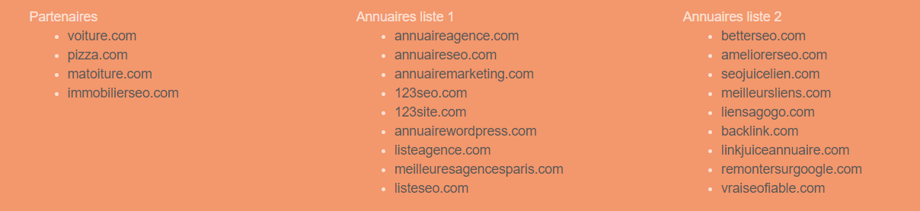
Recommandation n°8
Problème
Liens partenaires et annuaire trop nombreux et beaucoup n’ont aucun rapport avec le site
Réseaux sociaux rendus moins visibles.
Solution
Supprimer liens partenaires et annuaire n’ayant aucun lien avec le site et mettre les sites des clients (à vos fourchettes),
Mettre plus en évidence les réseaux sociaux du site,

Slide 16
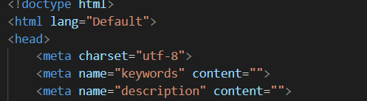
Recommandation n°9
Problème
Balise méta-description absente
Langue non renseignée
Balise title non renseigné
Solution
Les rajouter
Grande augmentation du référencement

Slide 17
Recommandation n°10
Problème
Le robot met trop de temps à lire les fichiers css/html/javascript
augmente temps de chargement et demande plus de ressources au robot google
Solution
Minifier les fichier html et css
Et mettre la priorité sur la lecture des fichiers en rajoutant defer devant chaque fichier javascript

Slide 18
Recommandation n°11
Problème
Absence de balise sémantique
Rend le code moins visible et le site moins accessible aux personnes souffrants de handicap
Solution
Rajouter des balises sémantiques header, footer ...

Slide 19
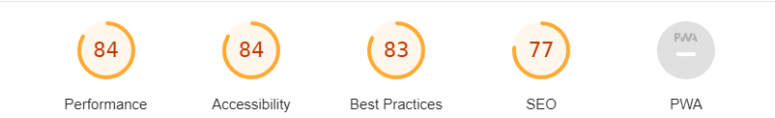
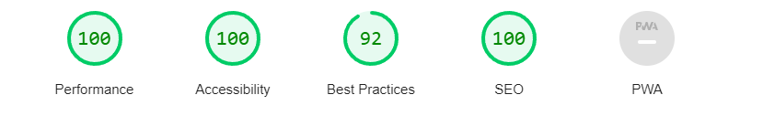
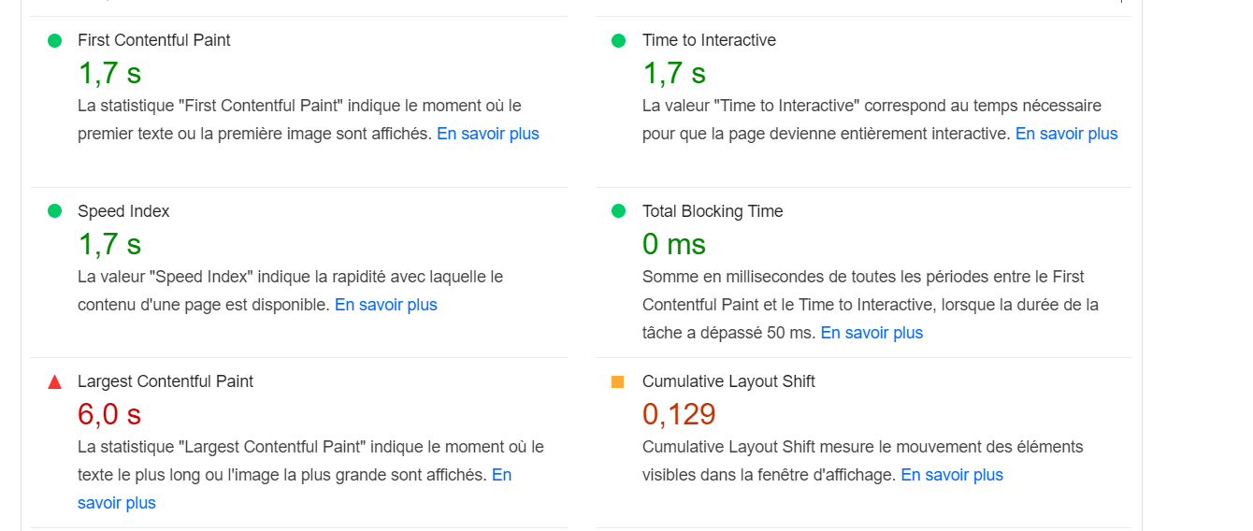
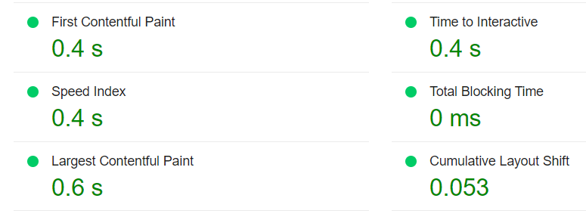
Avant Après

Slide 20
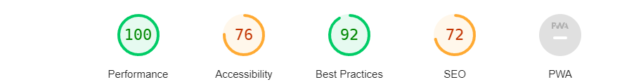
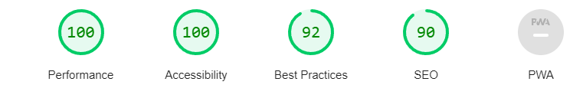
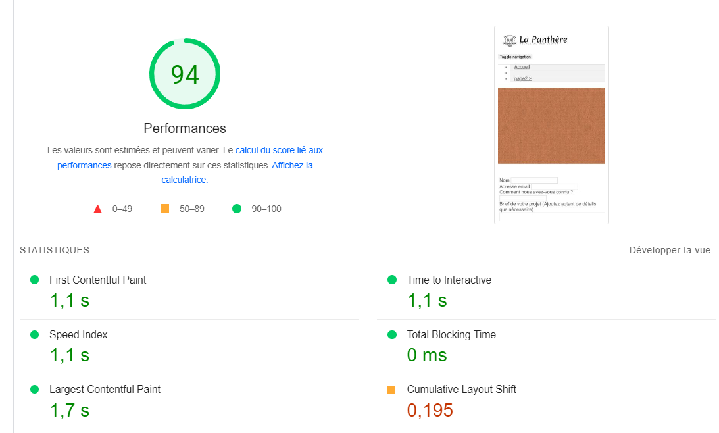
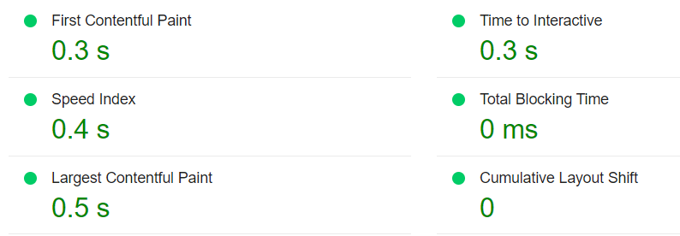
page2

